Slide 1
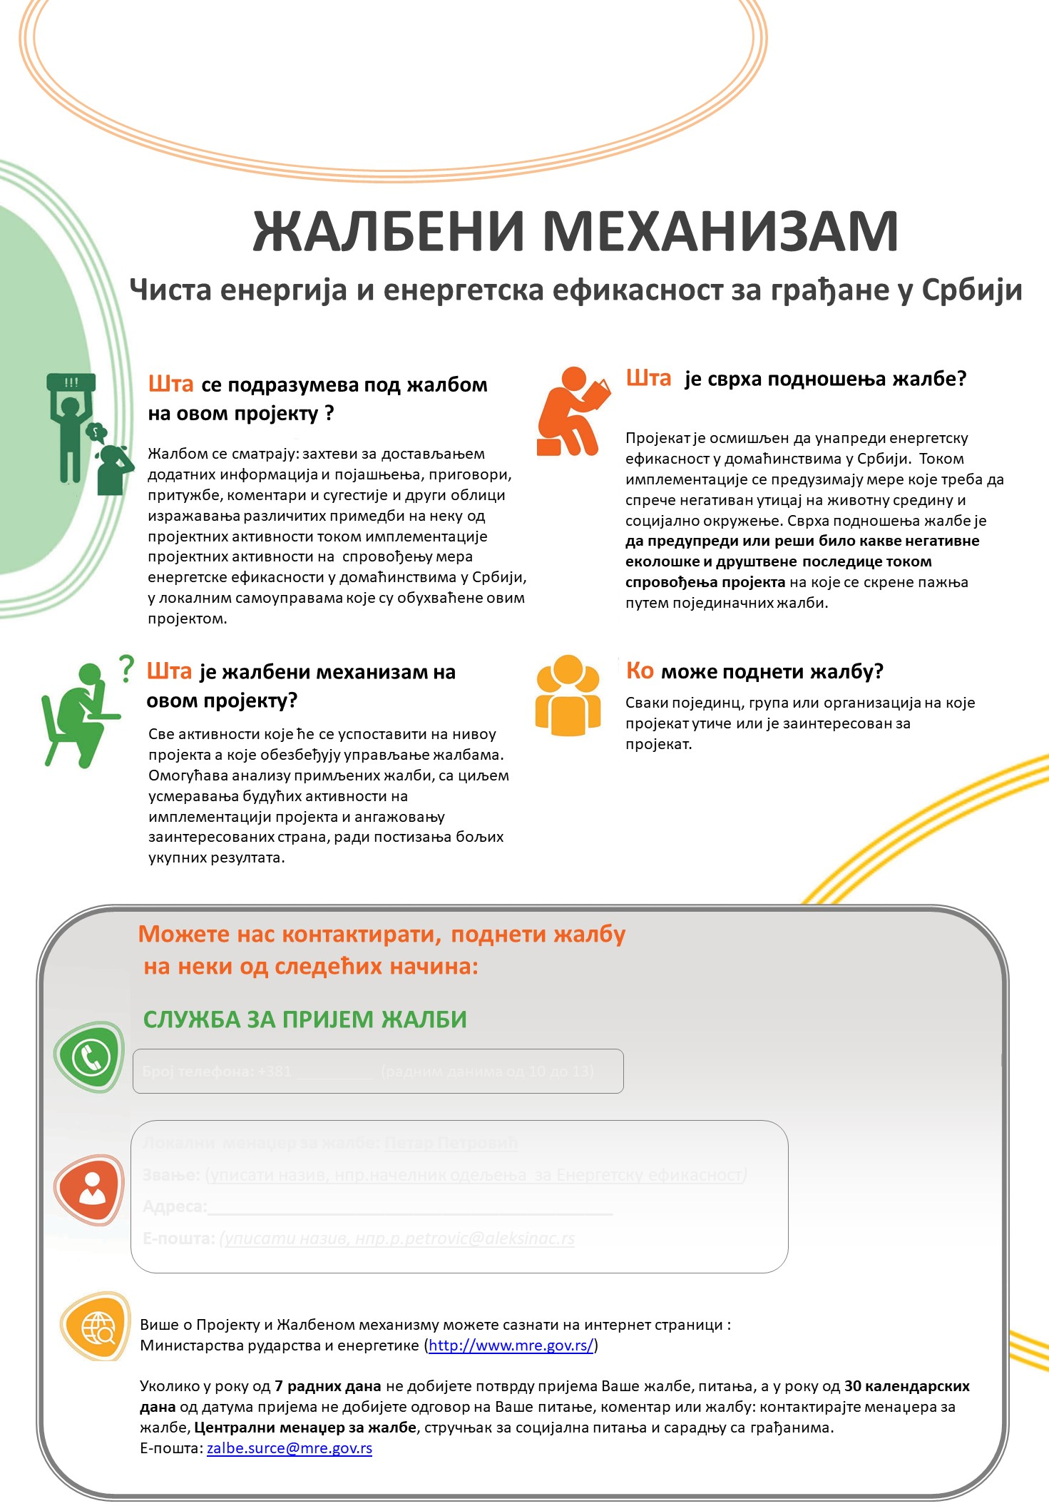
Назив општине/града
Број телефона: +381 60 7007 992 (радним данима од 10 до 13)
Локални менаџер за жалбе: Жељко Воштић
Звање: члан Комисије за енергетску ефикасност
Адреса: Балканска бр. 2, 18320 Димитровград
Е-пошта: zeljko.vostic@dimitrovgrad.rs

